Slide 1
老年照护
便器使用帮助

Slide 2
01
便盆使用
（操作前）

Slide 3
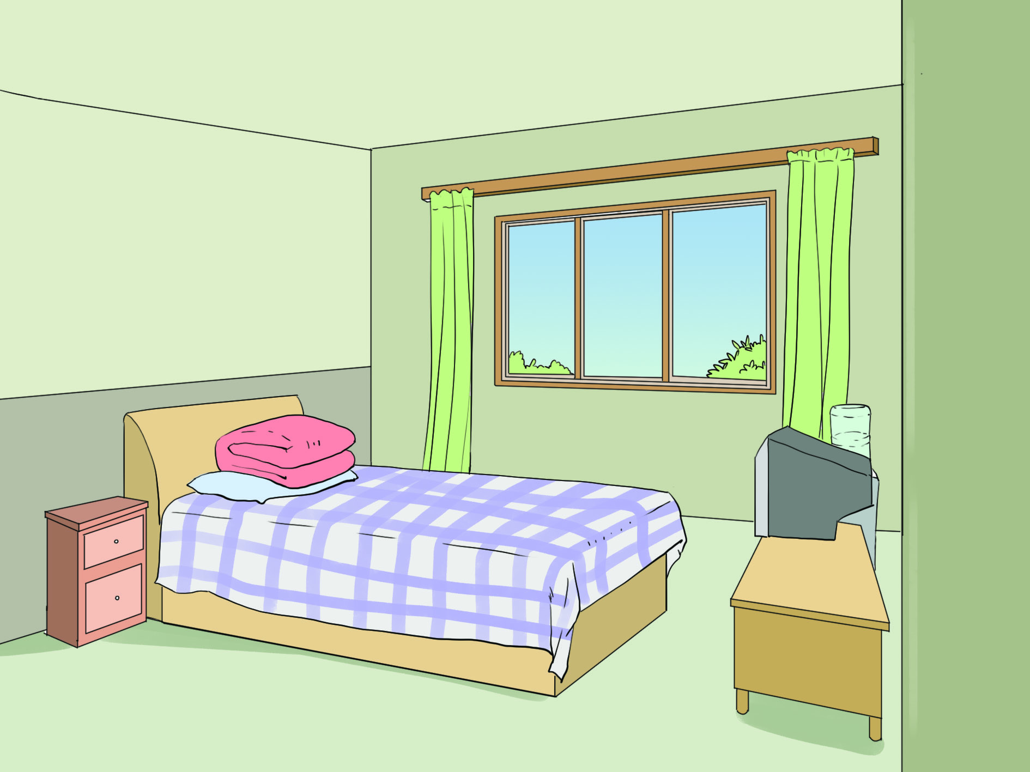
一、评估与沟通
1.评估环境
清洁、安静、安全。
2.评估老年人
老年人的腰部活动情况
3.询问老年人
询问是否排便，以取得合作

Slide 4
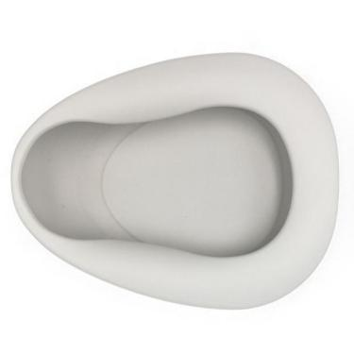
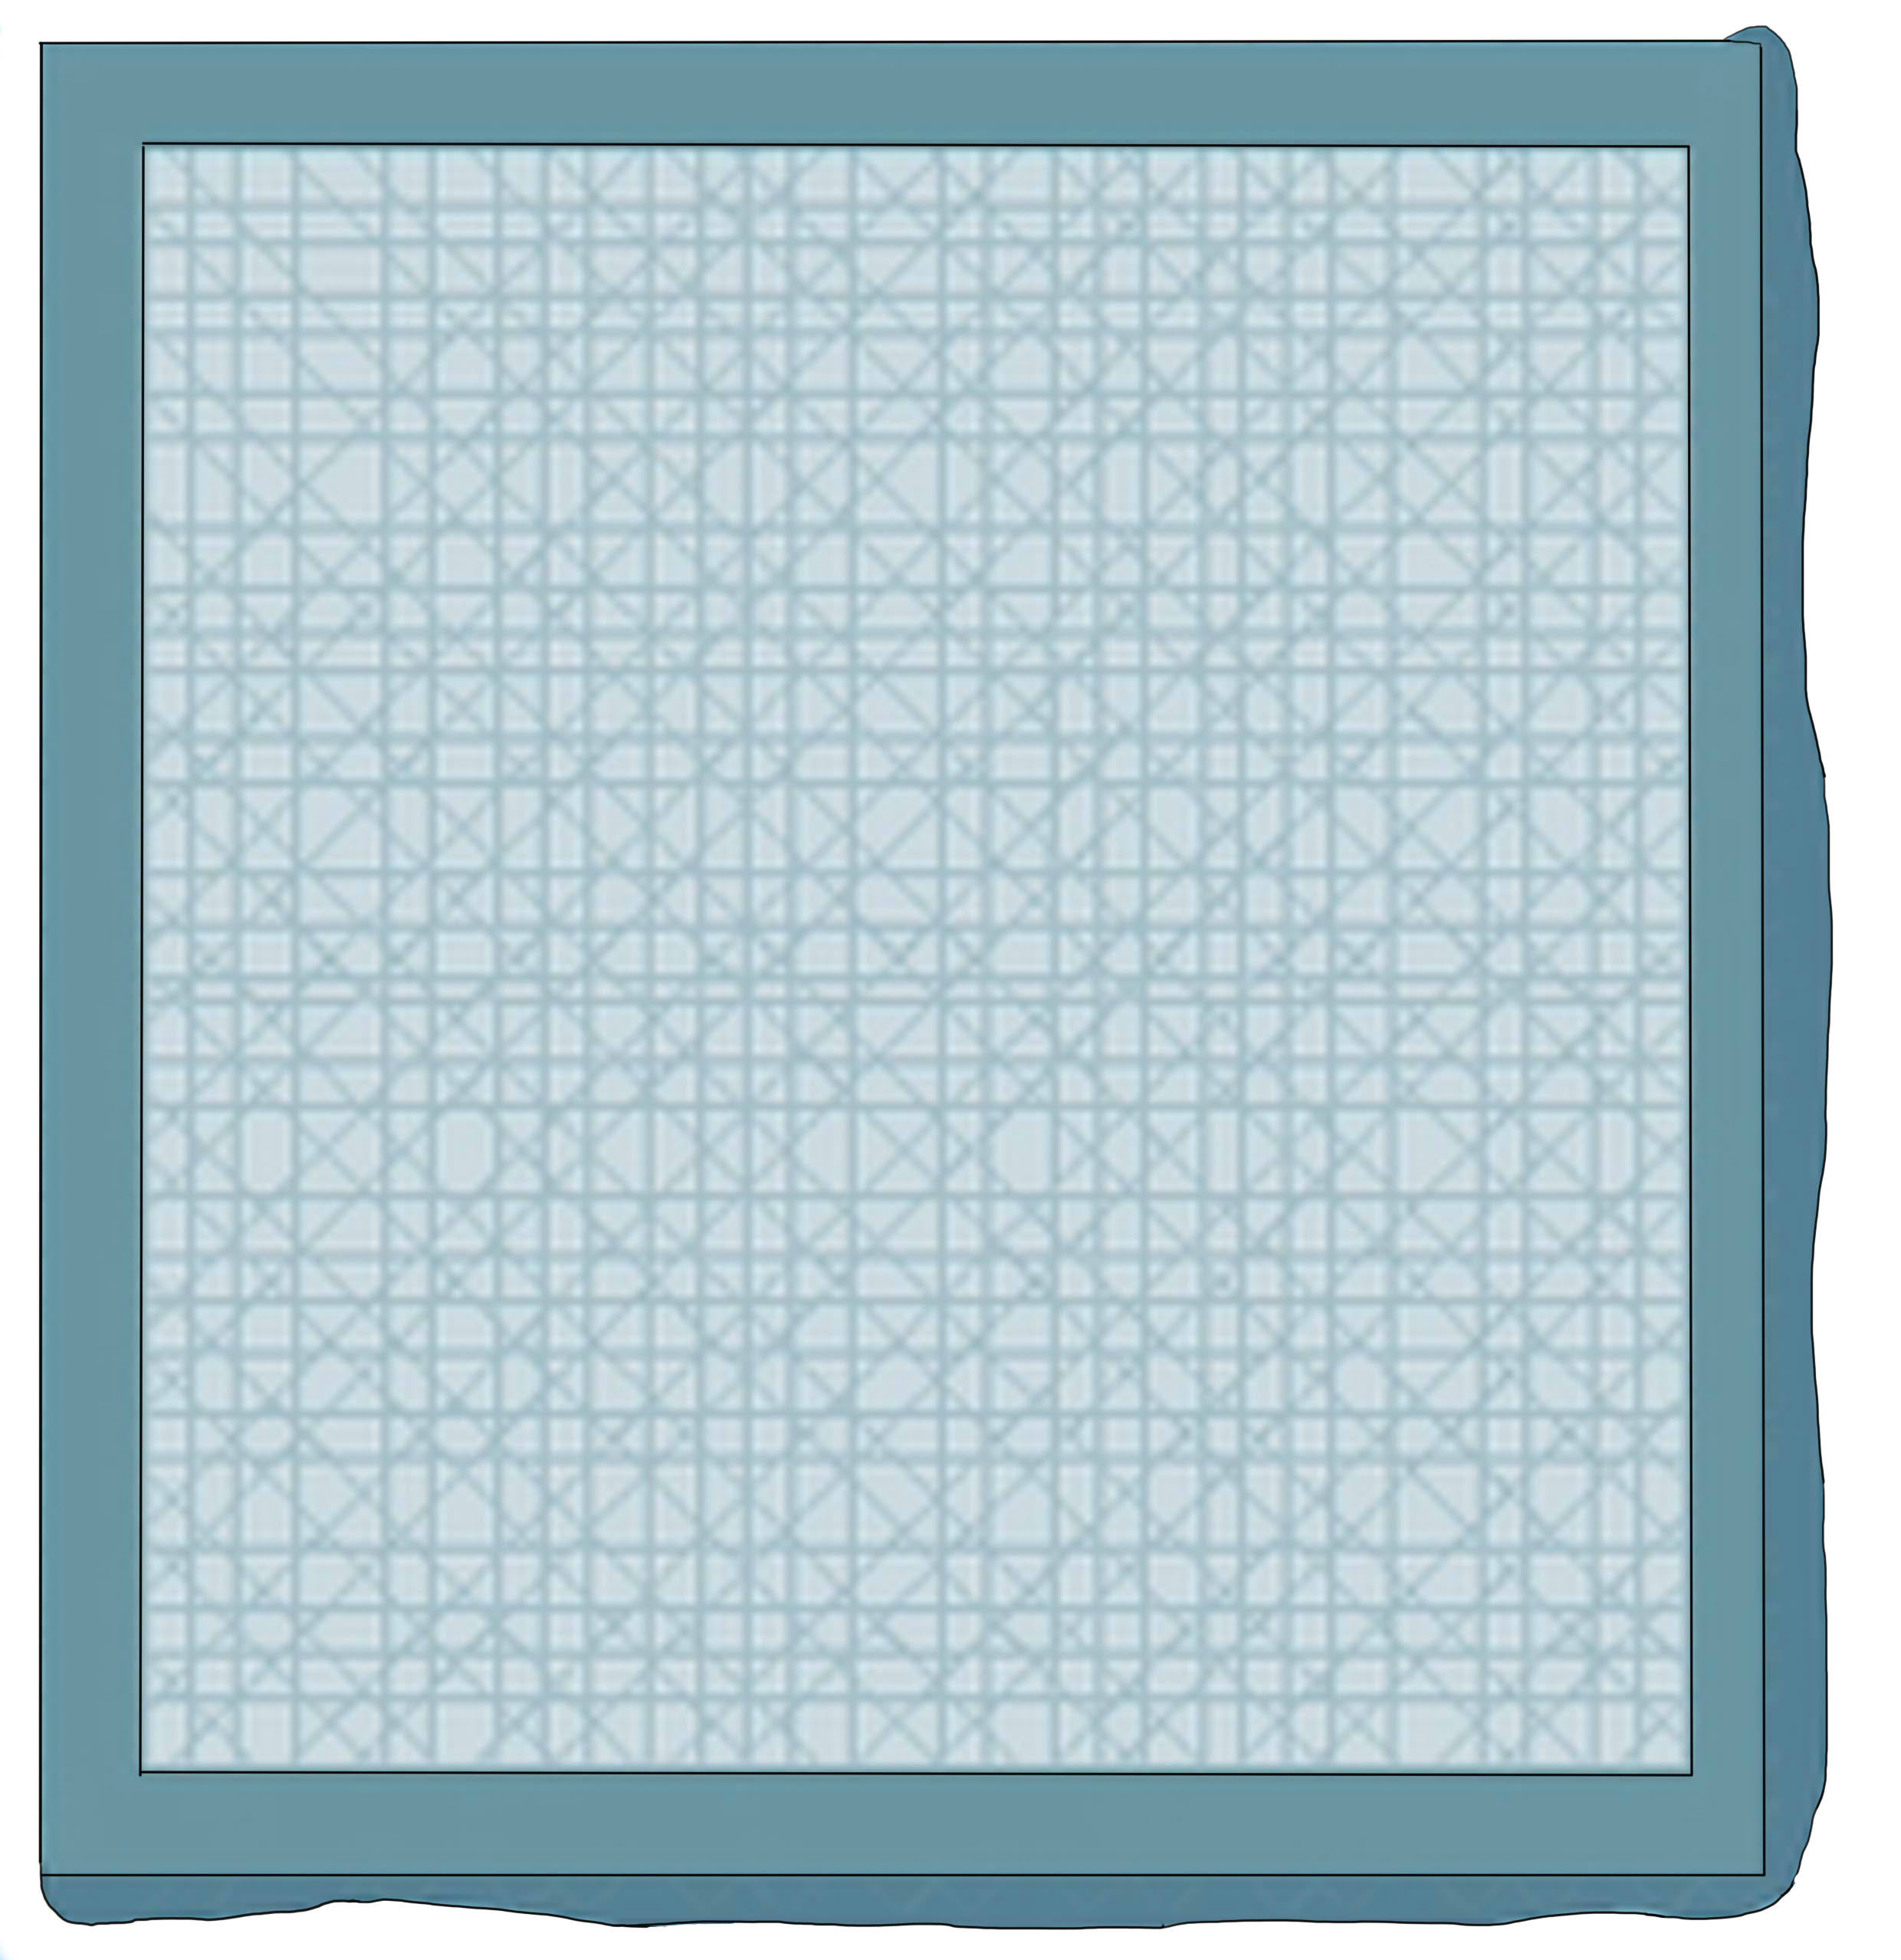
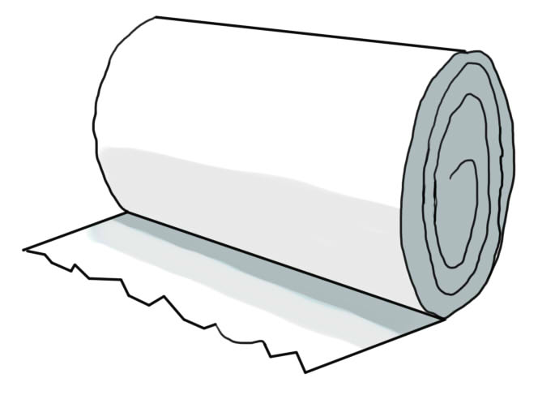

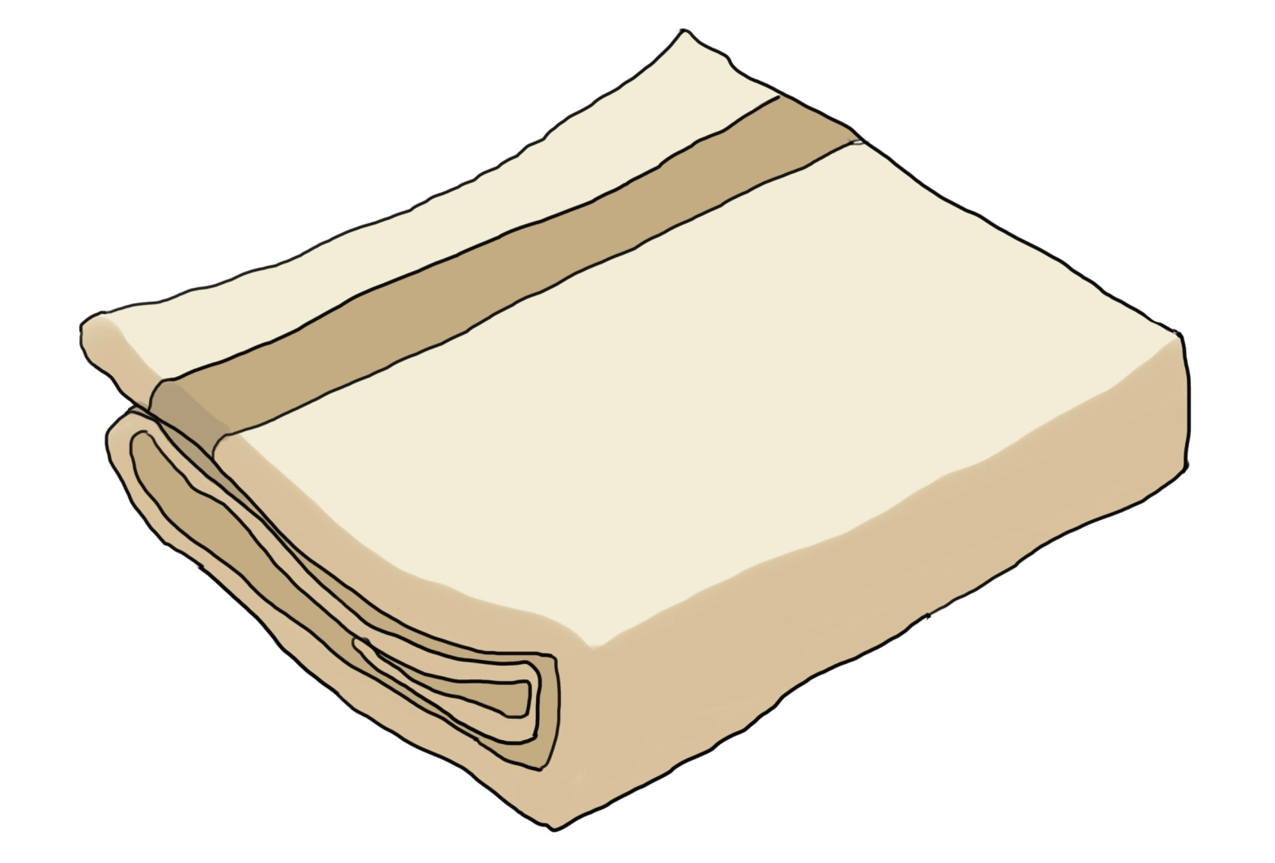
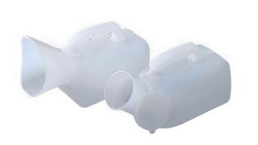
二、准备
物品准备：
便盆(加温后或加垫子)，便盆里放卫生纸，橡胶布或一次性的护理垫，卫生纸、屏风、尿壶（男性必备），必要时备水壶、毛巾。

Slide 5
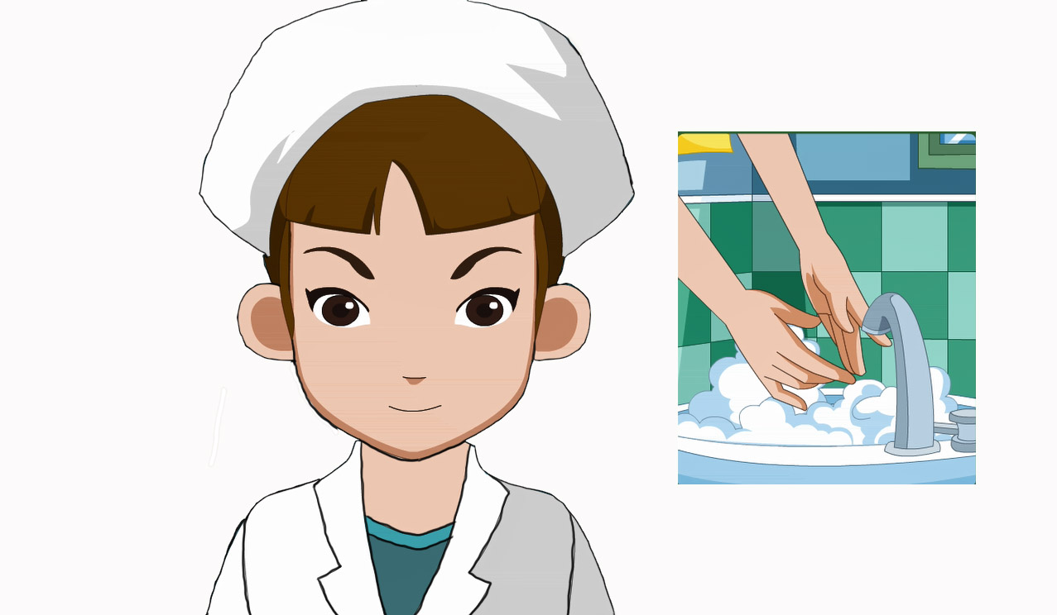
二、准备
照顾人员准备：服装整洁，温暖双手。

Slide 6
02
便盆使用
（操作中）

Slide 7
一、协助平躺
1.照顾人员关闭门窗，必要时遮挡屏风。
2.轻轻掀开下身盖被放于老年人的对侧。
3.协助老年人取仰卧位

Slide 8

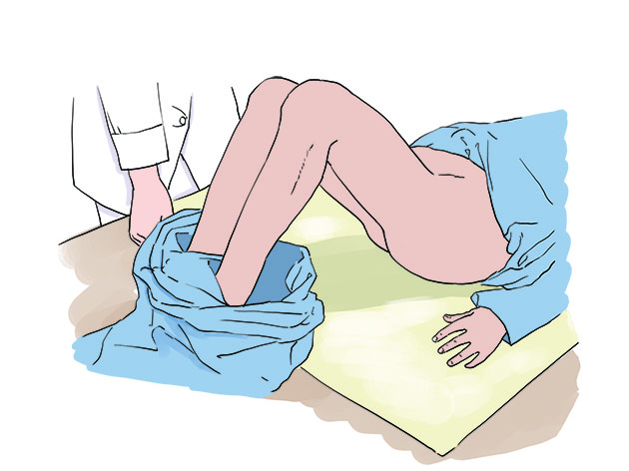
二、铺橡胶单或护理垫
一手托起老年人臀部，一手将橡胶布或护理垫垫于老年人的腰及臀下。

Slide 9

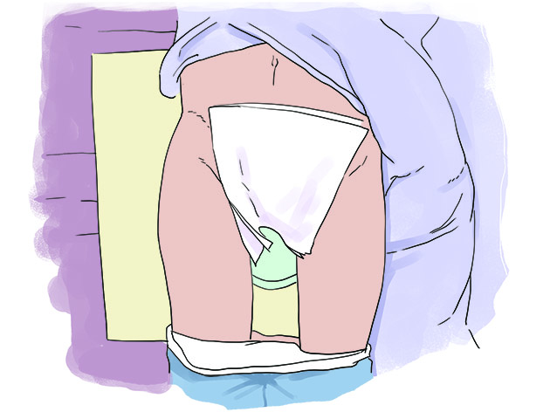
三、脱裤子至膝部
将老年人两腿屈膝，肢体活动障碍者用软枕垫于膝下。

Slide 10
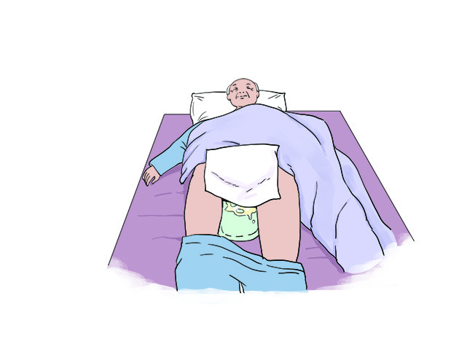
四、放置便盆
1.一手托起老年的臀部，臀部抬高20-30cm。另一手将便器放置于老年的臀下（开口向足步）。

Slide 11
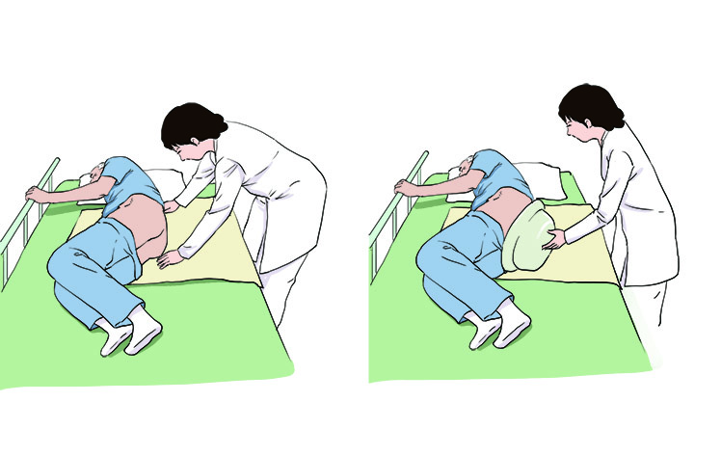
四、放置便盆
2.腰部不能抬起的老年人应先协助老年人取侧卧位，腰部放软枕，使盆扣于臀部，再协助老年人平卧，调整便盆位置。

Slide 12
五、防尿液飞溅
女性为防尿液飞溅，在阴部盖上卫生纸。男性放上尿壶，膝盖并拢，盖上毛巾被。

Slide 13
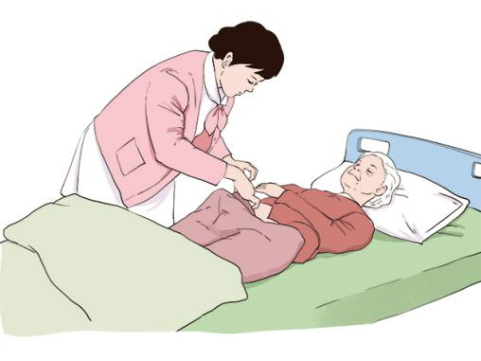
六、取出便盆
老年人自己协助身旁扶托物支撑身体起身并穿好衣服（或照顾人员协助老年人）。

Slide 14
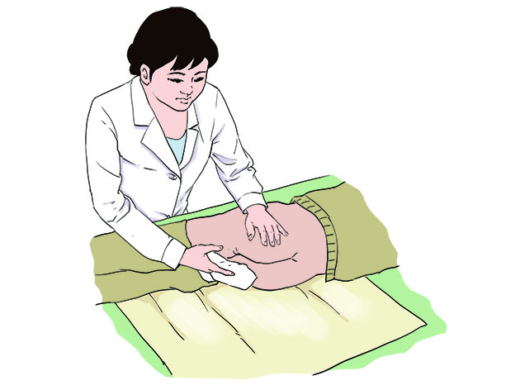
七、擦肛门
为老人擦净肛门（将卫生纸在手上绕三层左右，将手绕着臀部后，从前至后擦肛门，污秽较多者反复擦2-3次。

Slide 15
八、清洗
用温水清洗肛门，擦干。

Slide 16
03
便盆使用
（操作后）

Slide 17

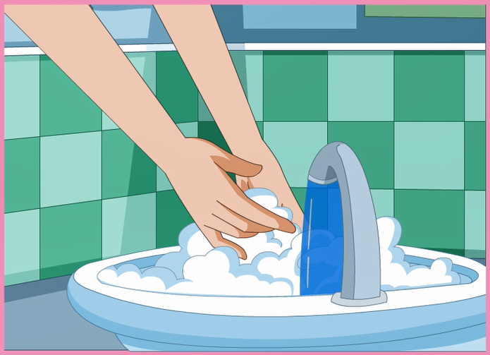
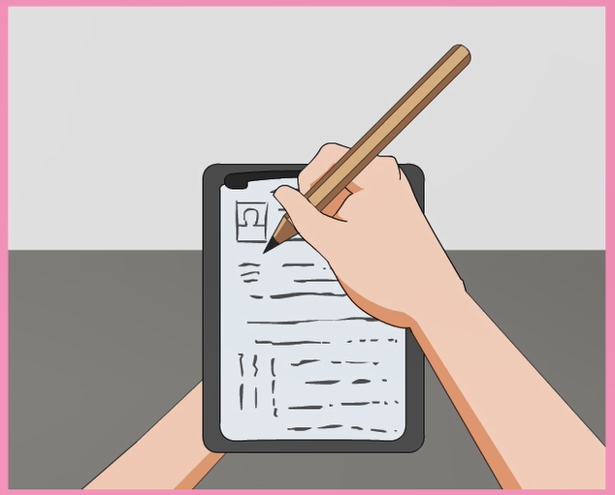
操作后
1.照护人员开窗通风，倾到污秽，清理坐便器或坐便椅。
2.协助老年人洗手，照护人员洗手。
3.观察并记录排泄的次数、量和颜色。

Slide 18
老年照护
谢谢观看

